Slide 1

지능형 X-Ray
with YOLO(1)
산업경영공학부
2015170852 이무원

Slide 2
CONTENTS
001
YOLO Model
002
YOLO V2,V3 비교
003
코드 설명 및 튜닝 제안
004
코드 및 자료 출처

Slide 3
01
YOLO Model

Slide 4
1.Better
▪Batch normalization
▪High resolution classifier
▪Convolutional with Anchor boxes
▪Dimension clusters
▪Direct location prediction
▪Fine-grained features
▪Multi-scale training
YOLO Model
2.Faster
▪Darknet-19, Darknet-53
▪Training for classification
▪Training for detection
3.Stronger
▪Hierarchical classification
▪Dataset combination with Word-tree
▪Joint classification and detection

Slide 5
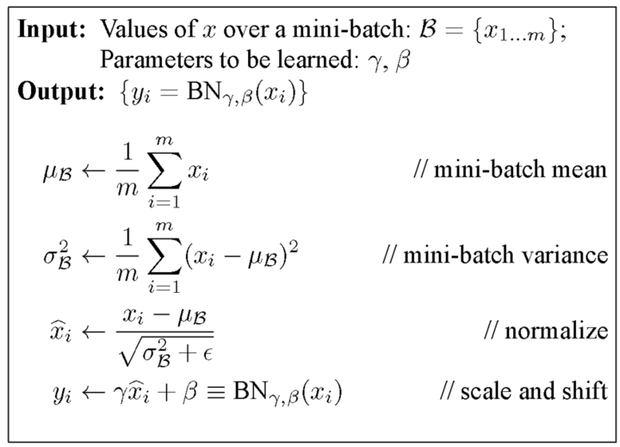
1. 효과
학습이 빠르게 수렴
정규화 효과
Batch normalization
2. 과정
미니 배치 단위로 특징맵의 각 채널의 평균과 표준 편차를 구한다
특징맵의 각 채널별로 평균과 표준 편차를 이용해 정규화하면 평균이 0이 되며, 값의 범위는 대부분 [-1,1] 사이
정규화된 특징맵에 다시한번 채널별로 감마 를 곱해주고 베타를 더해준다

Slide 6
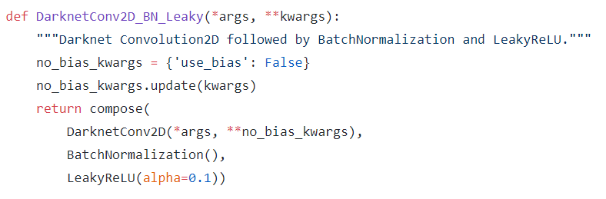
아래 코드를 보면, DarknetConv2D는 CONV LAYER를 만드는 함수이며, 그 밑에 BatchNormalization이 들어가 있다.
Batch normalization

Slide 7
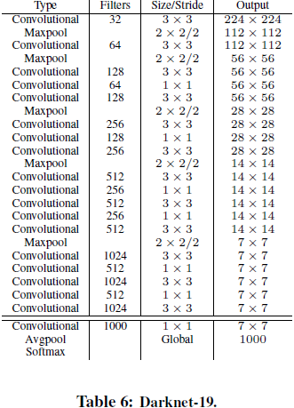
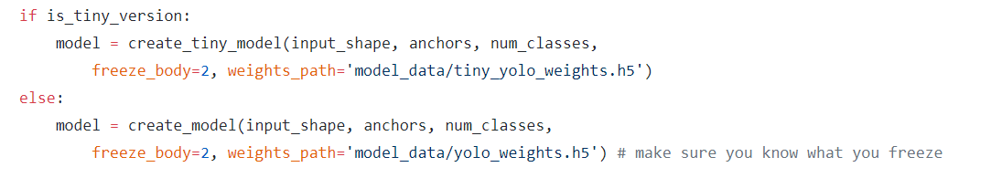
Darknet-16을 classfication network로 사용하여 ImageNet 데이터를 epoch=10(모든 데이터를 총 10 번) 으로 학습
마지막 컨불루션 레이어와 Avgpool, Softmax를 제거하고 오브젝트 디텍션 레이어4개를 추가
학습을 2단계로 나눠서 하는 이유는 처음부터 경계 박스와 클래스 분류를 같이 학습시키기 어렵기 때문
학습을 안정시키기 위해서 네트워크의 앞단과 뒷단을 나눠서 앞단을 선행학습
학습을 적게 하는 이유는 네트워크의 가중치들이 클래스 분류에만 너무 특화되도록 학습되는 걸 막기위해
High Resolution Classifier

Slide 8
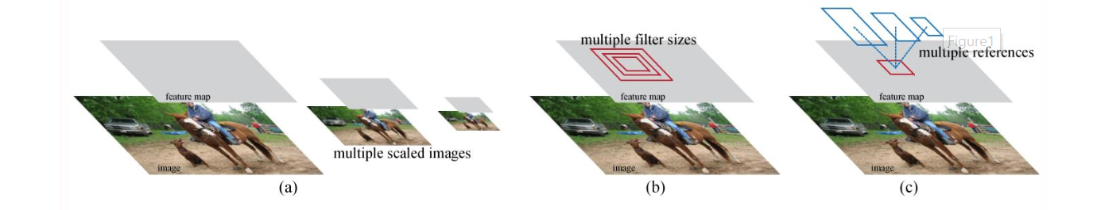
Region Proposal Networks
Convolutional with
Anchor boxes
base network에서 생성한 feature maps위에 n x n spatial window (보통 3 x 3)를 슬라이드
한번에 여러개의 region proposals을 예측
Region proposals의 최고 갯수는 k로 나타내며, 이것을 Anchor 라고 부름
각 sliding window의 지점마다 9개의 anchors가 존재하며 , 3개의 서로 다른 종횡비 (aspect ratios) 그리고 3개의 서로 다른 크기(scales) 가 조합되며 모두 동일한 중앙 지점을 가짐

Slide 9
Region Proposal Networks
output값은 1 x 1 kernel을 갖고 있는 두개의 convolutional layers로 양분
lassification layer에서는 anchor당 2개의 predictions값을 내놓으며, 객체인지 아니면 객체가 아닌지(그냥 배경인지)에 관한 확률값
Regression layer (또는 bounding box adjustment layer)는 각 anchor당 델타값들(중앙좌표, 상자크기)4개의 값을 내놓습니다. 이 델타 값들은 anchors에 적용이 되어서 최종 proposals을 얻게 됩니다.
앵커박스는 초기 값을 넣어주게 되고, 앵커 박스를 사용한 것이 yolo V1과 다른 버젼들의 가장 큰 차이
V2,V3의 경우는 앵커 박스를 다른 방식으로 사용한다
Convolutional with
Anchor boxes

Slide 10
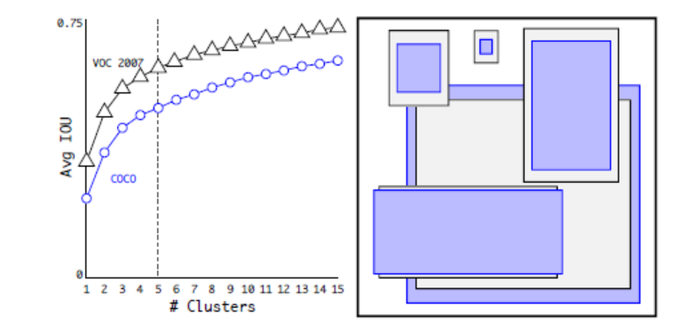
클러스터링 방식
파라미터 튜닝
Dimension
clusters
YOLOv2는 VOC 와 COCO 데이터셋에 있는 오브젝트의 경계 박스를 클러스터링해서 앵커박스의 종횡비와 크기를 결정
클러스터링에서 거리 공식은 위의 공식을 사용했다.
기본적으로는 K-MEANS클러스터링 이용
클러스터링 갯수 k 를 크게 늘릴 수록 클러스터링 결과와 라벨과의 IOU가 커져 Recall 이 상승
k가 커지면 모델의 복잡도가 상승하는 트레이드 오프 관계가 있기 때문에 YOLOv2는 k = 5 를 선택

Slide 11
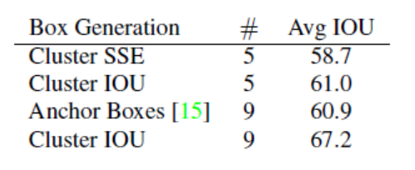
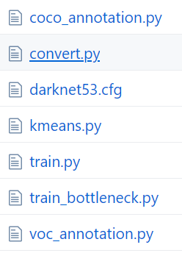
결과
코드
Dimension
clusters
COCO와 VOC데이터 셋을 이용하여 앵커박스를 만들고, 각 K 값에 대한 IOU
클러스터링을 안한 박스 9개에 비해서도 IOU값이 높은 것을 볼 수 있다.
SSE를 이용할 경우 IOU값이 낮은 것을 볼 수 있다.
coco_annotation.py와 voc_annotation.py에서 앵커 박스를 학습 한 후에, kmeans.py에서 클러스터링을 하여 앵커 박스에 관련된 txt파일을 만들었다

Slide 12
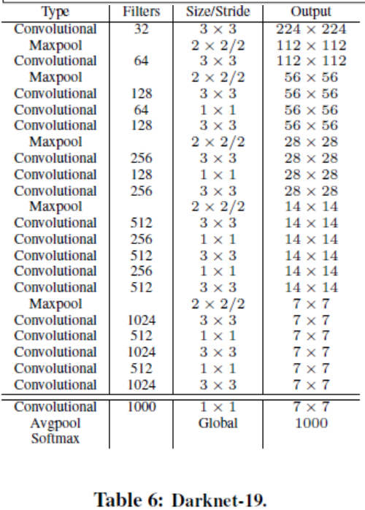
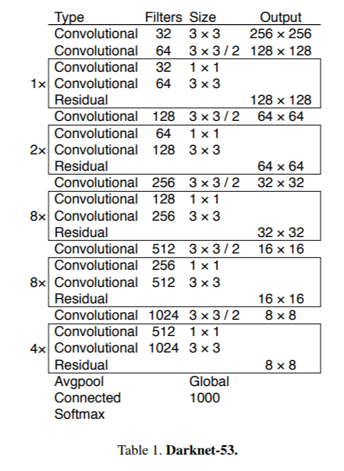
Darknet-19
Darknet-53
Darknet-19
Darknet-53

Slide 13
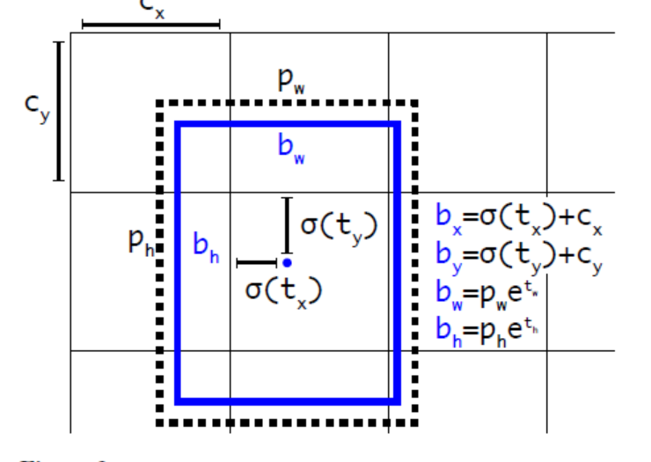
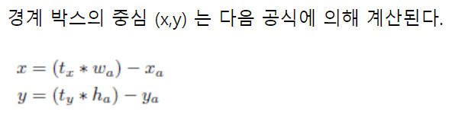
예전 방식
YOLO 방식
Direct location prediction
tx,ty가 sigmoid함수를 거쳐서 0.5가 되기를 기대하게 학습
sigmoid(0) = 0.5이므로 tx,ty가 0이되면 앵커박스 중심이 되며, 시그모이드 함수 값은 0~1이므로 중심 위치가 그리드 셀 안에 있게된다.
tw,th도 0이되면 크기가 원래 앵커박스와 같아지게 된다.
클러스터링으로 이미 빈도가 높은 경계박스를 구했으므로, 움직이는 값에 제한을 둬 학습을 안정화
tx가 1일 경우 앵커박스의 가로길이 만큼 오른쪽으로 이동한다.
즉, 앵커박스의 중심도 옆 그리드셀로 이동되게 되므로, 초기값을 랜덤으로 하게 된다면 어느정도 정확한 오프셋을 찾는데 오래걸린다.

Slide 14
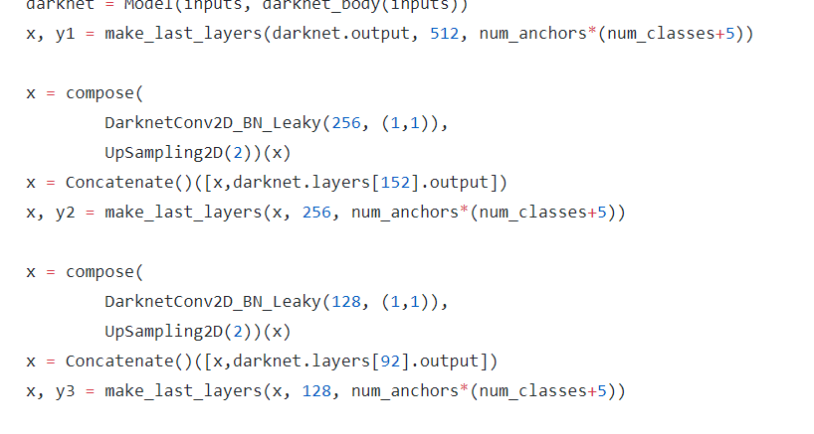
YOLO V2
YOLO V3
작은 물체 대응
스케일 별로 앵커박스를 따로만듬
13x13,26x26,52x52에 각각 앵커박스를 3개씩 주어 예측을 한다
코드를 보면 512,256,128로 사이즈가 여러개인 것을 확인 할 수 있다.
마지막 특징맵이 13x13으로 나와 작은 물체 탐지를 잘 하지 못함
따라서 중간에 한 과정을 스킵하여 26x26x512특징맵을 만든 후에, 그것을 13x13x(512*4)로 만들어 해결
26x26을 13x13으로 만든 이유는 맵의 크기가 다르면 이어 붙일 수 없기 때문

Slide 15
YOLO V2
YOLO V3
작은 물체 대응
마지막 특징맵이 13x13으로 나와 작은 물체 탐지를 잘 하지 못함
따라서 중간에 한 과정을 스킵하여 26x26x512특징맵을 만든 후에, 그것을 13x13x(512*4)로 만들어 해결
26x26을 13x13으로 만든 이유는 맵의 크기가 다르면 이어 붙일 수 없기 때문
스케일 별로 앵커박스를 따로만듬
13x13,26x26,52x52에 각각 앵커박스를 3개씩 주어 예측을 한다

Slide 16
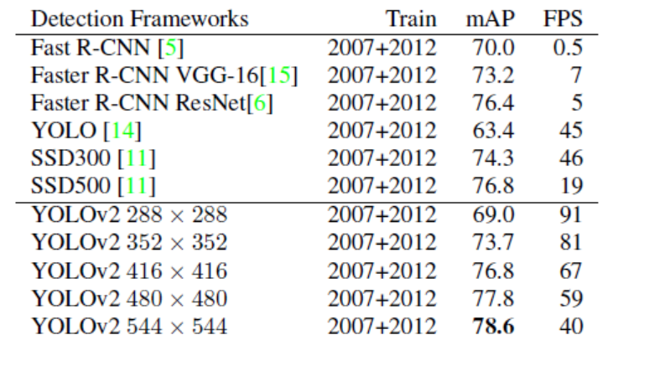
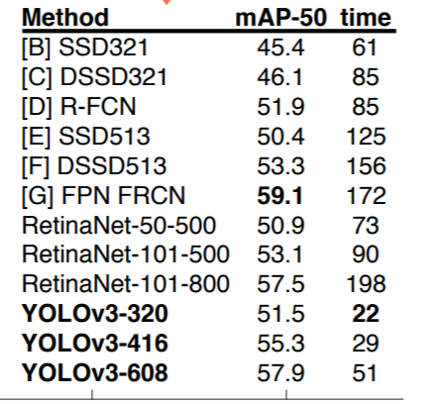
YOLO V2
YOLO V3
Multi-Scale Training
FCNN(Fully Convolutional Neural Network) 이기 때문에 입력 이미지의 해상도를 그때 그때 변경시킬 수 있다. 따라서, 다양한 해상도에 대응 가능하며, 이를 위해 10번의 배치마다 학습 데이터를 resize하며 학습을 시켰다.

Slide 17
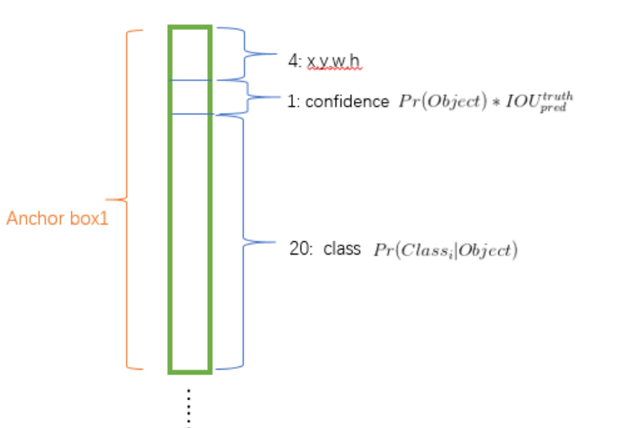
YOLO V2
YOLO V3
TrainiFine-Grained Features
기본적으로는 YOLO V2과 같지만, 피처맵이 스케일 별로 나누어져 있고, 각 스케일 별로 3개의 anchor boxes를 가진다
13x13x3x25+26x26x3x26+52x52x3x25의 최종 출력을 가진다.
욜로와는 다르게 상자별로 클래스 값과 confidence가 들어 있다.
한 피처맵에 5개의 anchor boxes를 이용하므로 최종 출력은 13x13x5x25가 된다.

Slide 18
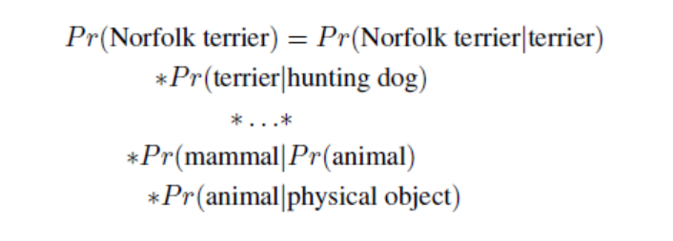
Hierarchical classification
(계층 분류)
계층적 비주얼 개념 모델인 워드트리(WordTree)를 만듬
워드트리로 노르포크 테리어인지 계산할 경우 위의 그림처럼 타고 내려가게 된다.
확률(노르포크 테리어) = 확률(노르포크 테리어/테리어) * 확률(테리어/사냥개) *...* 확률(포유동물/동물) * 확률(동물/물질)

Slide 19
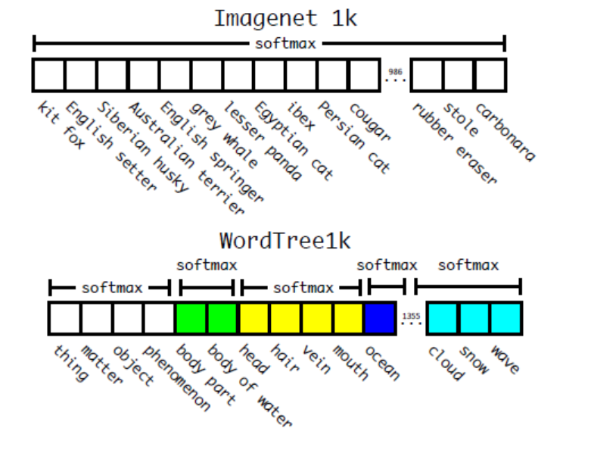
Hierarchical classification
(계층 분류)
모든 같은 개념의 하의어를 갖는 관련어(sysnets)에 대해서 소프트맥스를 계산한다.
소프트맥스의 폭이 1이 아니라 1,2,3,44 등 다양하다.
각각의 소프트맥스 폭으로 확률을 계산해 조건부 확률을 계산할 수 있다.
YOLO V3의 경우 여기서 softmax를 각각의 sigmoid로 바꾸었다.

Slide 20
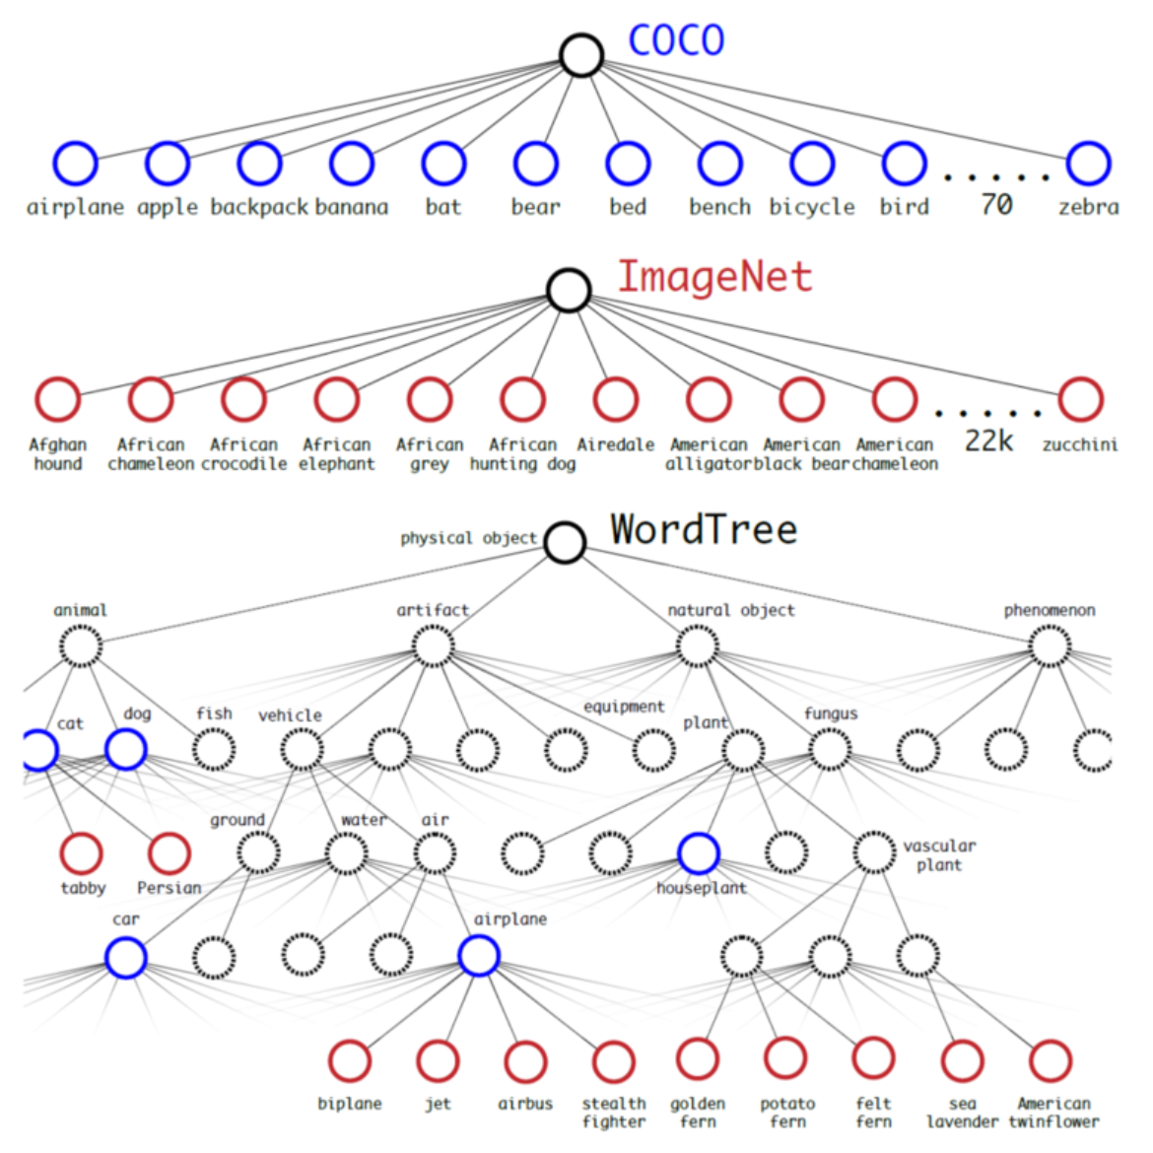
Hierarchical classification
(계층 분류)
COCO와 Imagenet의 데이터를 활용하여 WordTree를 만들었다.

Slide 21
02
YOLO V2,V3 비교

Slide 22
1. Darknet-19 vs Darknet-53
V3에서 구조가 더 복잡해 졌으며, 그로인해 속도는 느려졌다.
YOLO V2,V3 비교
2. anchor boxes
V2는 13x13의 특징맵에 5개의 ancor boxes를 사용
V3는 13x13,26x26,52x52의 다른 스케일에 각각 3개의 ancor boxes를 사용
결론적으로 이것 또한 속도에선 느려졌고, 정확도는 올라갔다.
3. 함수의 변경
Loss function 변화
class에 대해 예측할 때 사용하는 WordTree에서 V2는 softmax, V3는 sigmoid를 사용했다

Slide 23
03
코드 설명 및 튜닝 제안

Slide 24
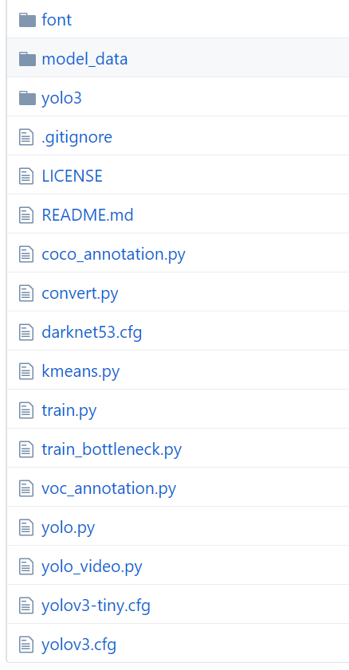
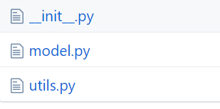
YOLO3 folder
코드 보는 순서
필수
기본적으로 train.py와 yolo3의 model.py를 먼저 본다.
train.py에는 코드 실행이 들어있다.
yolo3의 model.py에는 yolo model이 들어있다.

Slide 25
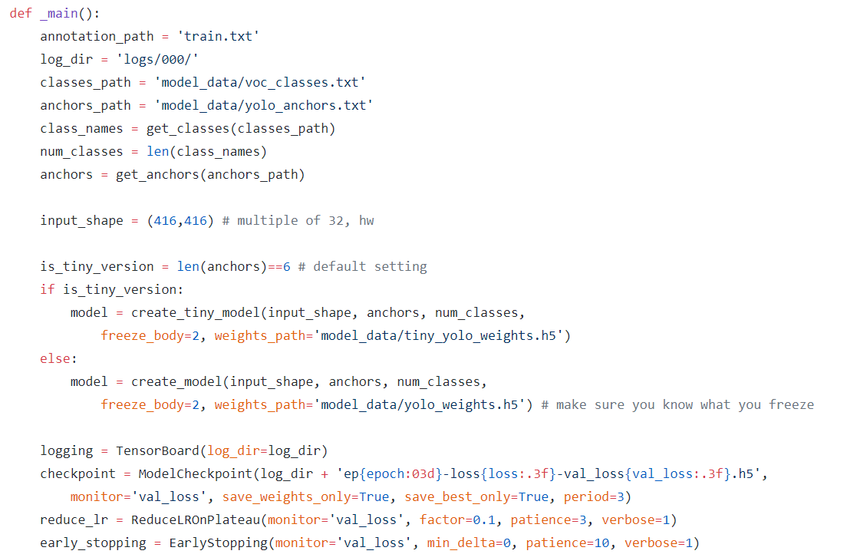
main 함수
train.py
여기서 trian셋 변경이 가능
각 txt파일의 경우 model data파일에 들어 있다.
여기서 class 변경이 가능
여기서 input 변경이 가능
모델 선택
call back 함수

Slide 26
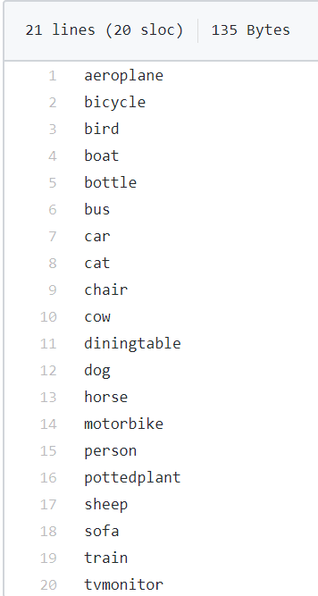
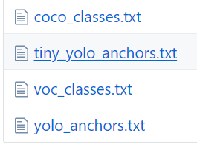
voc_classes
model data
model data folder
voc_classes에서 class를 변경하면, 코드 자체가 class의 길이를 계산하며 돌아가게 되어있어, 여기를 바꿔서 class를 변경할 수 있다.

Slide 27
https://github.com/qqwweee/keras-yolo3/blob/master/yolo3/model.py
소스코드 보면서 대략적인 흐름만 설명드리겠습니다.
Model 설명

Slide 28
먼저 인풋과 트레인셋, 클래스부터 변경해야 한다.
로스펑션이나, 모델의 구조는 변경이 힘들 것 같으므로(이걸로 성능을 향상시킨다면 논문 써야한다.) 튜닝을 해볼만한 곳은 anchor boxes나 특징맵 크기, augmentation과 같은 파라미터들로 생각된다
코드를 보면 tiny_yolo3와 그냥 yolo3가 있는데, 차이는 마지막 피처맵을 13x13,26x26,52x52중 tiny 욜로는 두 가지만 쓰게 된다.
따라서 더 빠르고, 데이터셋 특성상 크기가 많이 다를 거 같지 않으므로, tiny yolo를 이용하는 것이 좋아 보인다.
데이터 셋의 크기와 디텍션하는 물체의 크기에 따라 13x13,26x26을 이용할 지, 26x26,52x52를 이용할 지 생각해 봐야 할 것 같다.
data를 읽는 과정에서 augmentation을 주면 precision은 조금 감소할 가능성도 있겠지만, recall값은 상승할 것으로 생각된다. 데이터셋을 봐야 알 수 있을 것 같다.
http://waifu2x.udp.jp/index.ko.html
사진 해상도가 낮은 것으로 알고 있는데 위의 사이트에서 해상도를 올릴 수 있다.(딥러닝 알고리즘이 있는 것으로 아는데, 위사이트가 맞는지는 확실치는 않습니다.) 해상도가 너무 낮다면 전처리로 해상도를 조금 올려주는 것도 좋을 것 같다.(속도는 느려짐)
해상도가 너무 낮을 경우 돌아가지 않을 우려가 있으므로, 시작전에 꼭 확인해 보는 것이 좋다
코드 변경 제안

Slide 29
04
코드 및 자료 출처

Slide 30
1. 깃허브 주소
https://github.com/qqwweee/keras-yolo3
코드 및 자료 출처
2. 논문
https://pjreddie.com/media/files/papers/YOLOv3.pdf
https://pjreddie.com/media/files/papers/YOLO9000.pdf
3. 개인 사이트
- R-CNN관련(anchor boxes)
https://curt-park.github.io/2017-03-17/faster-rcnn/
http://incredible.ai/deep-learning/2018/03/17/Faster-R-CNN/
- YOLO관련
https://m.blog.naver.com/sogangori/221011203855
https://blog.naver.com/rupy400/221315098464
http://www.modulabs.co.kr/index.php?mid=DeepLAB_Paper&search_target=title_content&search_keyword=+yolo&document_srl=15070

Slide 31
감사합니다

